Slide 1



Niveau
Mathématiques
Niveau
1AC
Période de remédiation
Parcours
1
Domaine
Entiers
Séance 01
Effectuer des additions avec ou sans retenue.

Slide 2









Banque des icones utilisées dans les slides
Slide réservé à l’enseignant
Consignes et explications données aux élèves (à dire à haute voix)
L’élève prête l’attention à l’enseignant
L’élève lève la main avant de répondre
L’élève utilise l’ardoise pour répondre
L’élève recopie la correction sur le livret
Pratique autonome
Pratique guidée en binôme

Slide 3

Repérage dans la semaine
Séance 1
Effectuer des additions avec ou sans retenue
Séance 2
Effectuer des soustractions sans retenue
Séance 3
Effectuer des soustractions avec retenue
Séance 4
Multiplier un entier par un entier à un seul chiffre
Séance 5
Multiplier un entier par un entier à deux chiffres

Slide 4

Structure de la séance
1
Ouverture de la séance
14 min
2
Mini-Modelage
13 min
3
Pratique en binôme
5 min
4
Pratique autonome
15 min
5
Défi : Travail individuel
5 min
6
Clôture
3 min

Slide 5






Matériel nécessaire
Livret de l’élève
Autre matériel

Slide 6
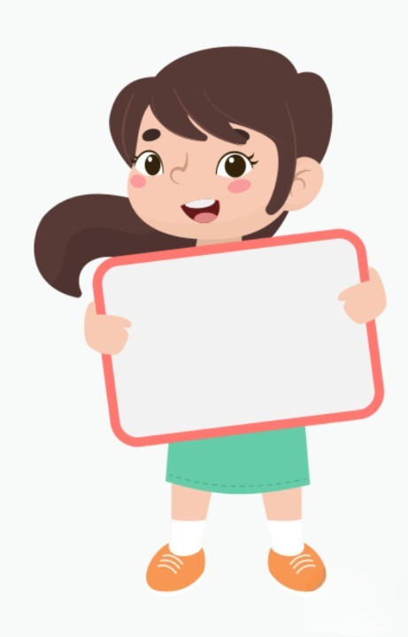
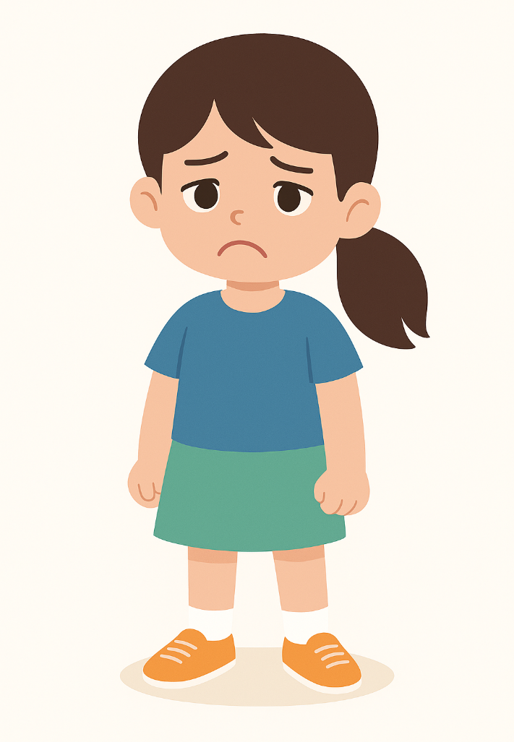
Une banque des bons et mauvais comportements
Bons comportements
Mauvais comportements
J’oublie
mon
ardoise
J'apporte
mon
ardoise

Slide 7

Discussion informelle
3 min

Slide 8

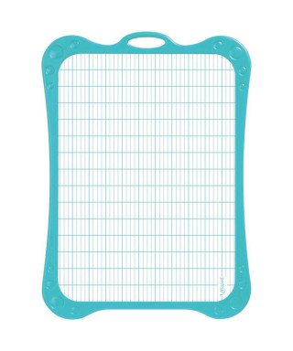
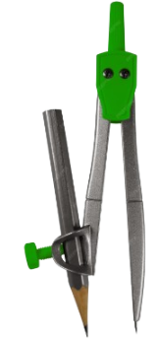

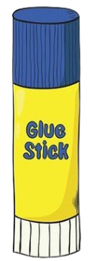

Que représente l’image ? Discutez en binômes.
O
L’enseignant donne 30 secondes aux binômes pour discuter puis donne la parole à certains d’eux.
Notes:
Quelques fournitures scolaires.

Slide 9
Observer les exemples donnés. En suivant la même logique, trouver le nombre manquant.
O
L’enseignant lance une discussion et demande aux élèves de justifier leurs réponses, vraies ou fausses.
En suivant la même logique, trouver le nombre manquant :
60 + 20 = 80
500 + 400 = 900
… + 300 = 800
A
B
C
200
500
600

Slide 10

Activité rituelle
3 min

Slide 11
Quelle est la carte qui affiche une somme incorrecte ?
O
L’enseignant donne 30s aux élèves pour réfléchir, puis invite deux ou trois d'entre eux à répondre.
Quelle est la carte qui affiche une somme incorrecte ?
3 + 4 = 7
4 + 5 = 9
5 + 6 = 11
A
B
C
7 + 5 = 13
8 + 6 = 14
9 + 8 = 17
D
E
F

Slide 12
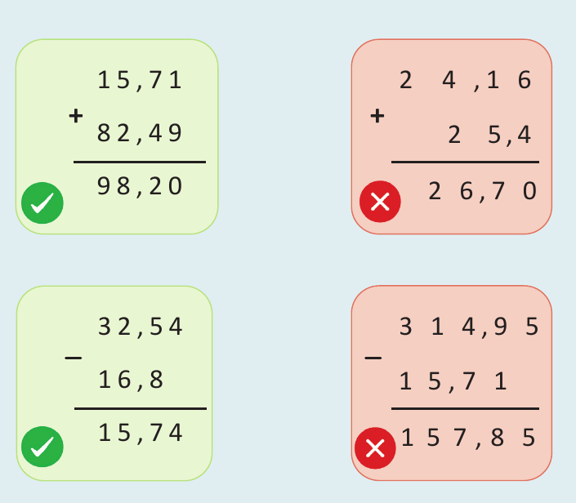
Voici la bonne réponse :
O
L’enseignant affiche et explique les réponses.
La carte qui présente une somme incorrecte est : D
3 + 4 = 7
4 + 5 = 9
5 + 6 = 11
7 + 5 = 13
8 + 6 = 14
9 + 8 = 17
D

Slide 13
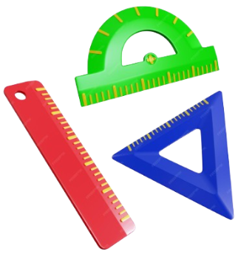

Mohamed achète ces fournitures scolaires. Combien doit-il payer ?
O
L’enseignant lance une discussion et demande aux élèves de justifier leurs réponses, vraies ou fausses.
Mohamed achète ces fournitures scolaires. Combien doit-il payer ?
40 DH
7 DH
20 DH
3 DH
77
73
70
A
B
C

Slide 14

Lexique
1 min

Slide 15
Notez bien que ces mots en français seront utilisés au cours de cette séance et pendant toute la leçon.
Donnez la traduction de ces termes en arabe.
O
L’enseignant affiche le lexique et invite quelques élèves à le lire à haute voix.
Somme
Termes
Addition
Retenue

Slide 16
Prenez la traduction sur votre livret.
O
L’enseignant demande d’écrire le lexique sur le livret.
Somme | مجموع
Termes | حدود
Addition | جمع
Retenue | احتفاظ
Page 04

Slide 17

Déclaration de l’objectif
de la séance
1 min

Slide 18

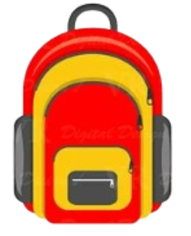
Comment calculer le montant total à payer pour ses fournitures scolaires ?
O
L'enseignant montre l'image et invite les élèves à proposer l'opération convenable.
Comment calculer le montant total à payer pour ses fournitures scolaires ?
295 DH
27 DH
Notes:
Ici, l'accent sera mis sur le choix de l’opération et non pas sur le calcul.

Slide 19
A la fin de cette séance, vous serez capables d’ :
O
L’enseignant déclare l’objectif sans aucune explication.
Effectuer des additions avec ou sans retenue.
2 9 5
+
2 7
? ? ?

Slide 20



Activités préparatoires
3 min

Slide 21
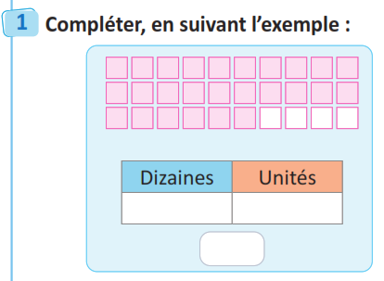

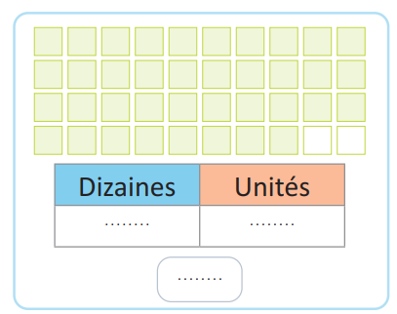
Observez l’exemple puis compléter :
P
L’enseignant lit l’exemple puis donne 15s aux élèves pour réfléchir avant de répondre oralement.
❷
❻
26

Slide 22
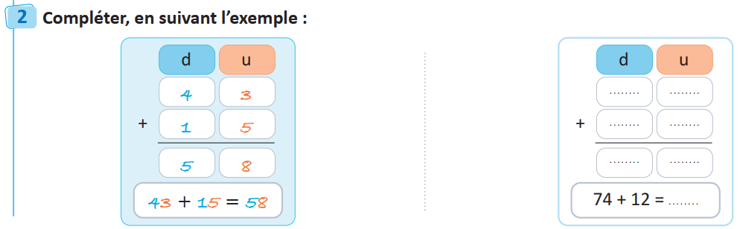
Observez l’exemple puis compléter :
P
L’enseignant lit l’exemple puis donne 15s aux élèves pour réfléchir avant de répondre oralement.
…
…
…

Slide 23
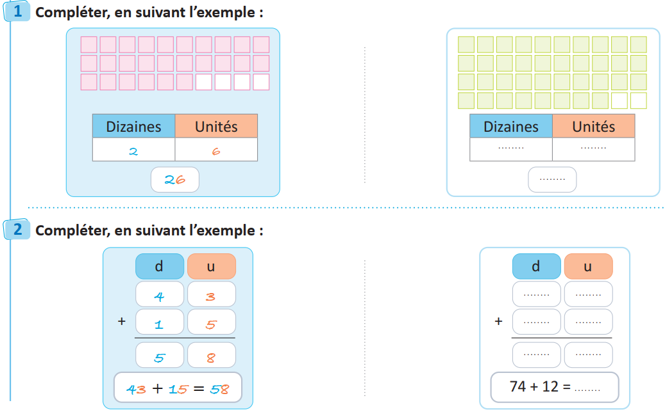
Prenez la correction sur vos livrets.
P
L’enseignant donne 30s aux élèves pour recopier la correction sur les livrets.
3
8
38
7
4
1
2
8
6
86
Page 04

Slide 24



Tâche principale
15 min

Slide 25

Maintenant, nous allons apprendre à additionner deux entiers sans retenue :
M
L’enseignant incite les élèves à suivre.
1°/ Aligner les deux termes
163 + 524 = ?
687
 | Centaines | Dizaines | Unités
 | 1 | 6 | 3
+
 | 5 | 2 | 4
= | 6 | 8 | 7
2°/ Additionner les unités
3°/ Additionner les dizaines
4°/ Additionner les centaines

Slide 26

Posez et effectuez l’opération 137 + 421 :
VdC
L'enseignant choisit au hasard deux élèves pour justifier oralement leur démarche.
1°/ Aligner les deux termes
137 + 421 = ?
558
 | Centaines | Dizaines | Unités
 | 1 | 3 | 7
+
 | 4 | 2 | 1
= | 5 | 5 | 8
2°/ Additionner les unités
3°/ Additionner les dizaines
4°/ Additionner les centaines

Slide 27
Maintenant, nous allons apprendre à additionner deux entiers avec retenue :
M
L’enseignant incite les élèves à suivre.
1°/ Aligner les deux termes
2°/ Additionner les unités
471 + 349 = ?
820
1 + 9 = 10, j’écris 0 et je retiens 1
 | Centaines | Dizaines | Unités
 | 4 | 7 | 1
+
 | 3 | 4 | 9
= | 8 | 2 | 0
3°/ Additionner les dizaines
7 + 4 = 11, j’ajoute la retenue + 1 = 12
❶
❶
j’écris 2 et je retiens 1
4°/ Additionner les centaines
4 + 3 = 7, j’ajoute la retenue + 1 = 8

Slide 28
Posez et effectuez l’opération 386 + 527 :
VdC
L'enseignant choisit au hasard deux élèves pour justifier oralement leur démarche.
1°/ Aligner les deux termes
Activité 1
2°/ Additionner les unités
386 + 527 = ?
913
6 + 7 = 13, j’écris 3 et je retiens 1
 | Centaines | Dizaines | Unités
 | 3 | 8 | 6
+
 | 5 | 2 | 7
= | 9 | 1 | 3
3°/ Additionner les dizaines
8 + 2 = 10, j’ajoute la retenue + 1 = 11
❶
❶
j’écris 1 et je retiens 1
4°/ Additionner les centaines
3 + 5 = 8, j’ajoute la retenue + 1 = 9

Slide 29


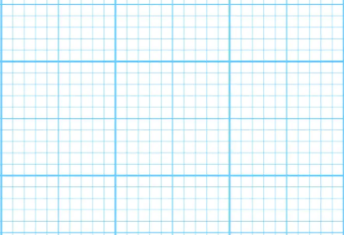
Prenez la correction sur vos livrets.
M
L’enseignant donne 30s aux élèves pour recopier la correction sur les livrets.
558
913
 | 1 | 3 | 7
+
 | 4 | 2 | 1
= | 5 | 5 | 8
 | 3 | 8 | 6
+
 | 5 | 2 | 7
= | 9 | 1 | 3
❶
❶
Page 04

Slide 30
Pratique en binôme
5 min

Slide 31

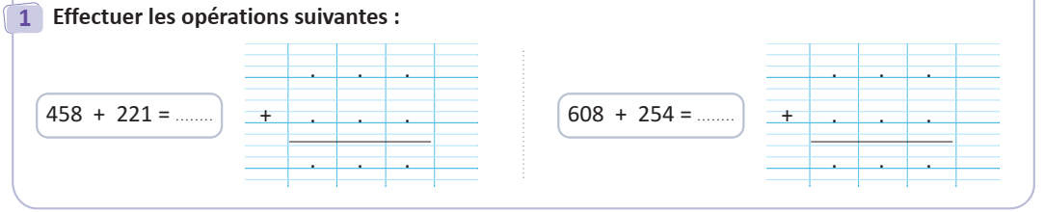
Travaillez individuellement puis discutez en binômes vos réponses.
L'enseignant accorde 2 min au travail individuel puis une minute de discussion. Il circule pour contrôler et donner des
indications en cas de blocage.

Slide 32
Prenez la correction sur vos livrets.
L’enseignant explique la réponse et donne 30s aux élèves pour recopier la correction sur les livrets.
4
5
8
6
❶
0
8
679
2
2
1
862
2
5
4
6
7
9
8
6
2
Page 05

Slide 33
Pratique autonome :
Travail individuel et défi
20 min

Slide 34
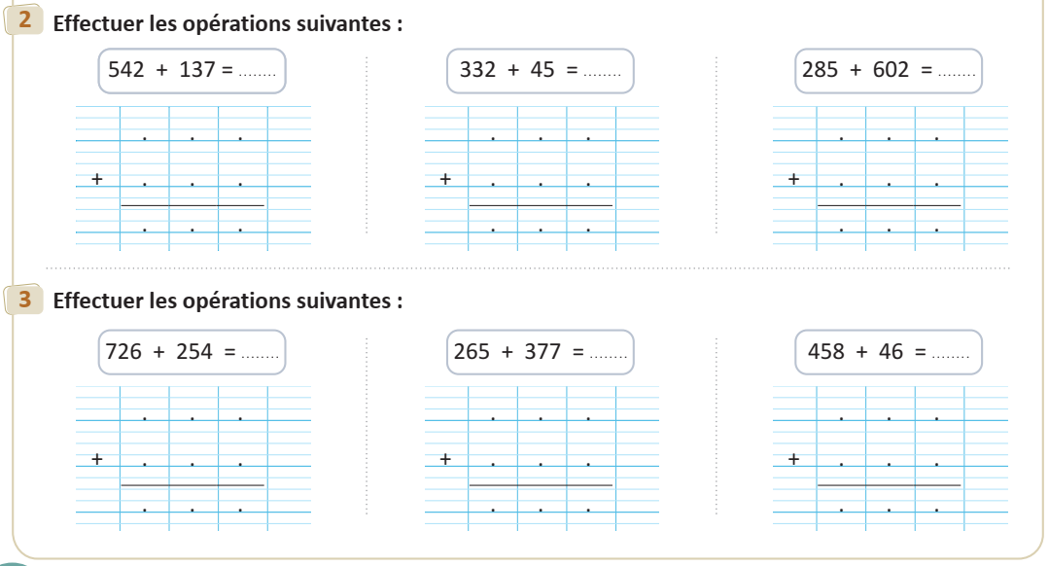
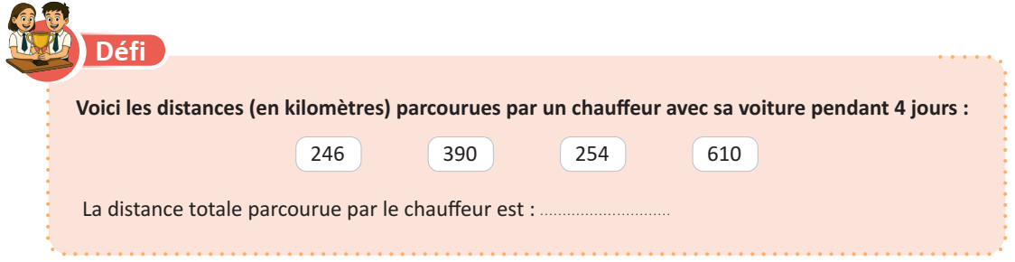
Prenez votre livret et votre crayon, puis répondez individuellement aux exercices. Vous avez 10 min.
PA
L’enseignant vérifie les productions des élèves, donne une aide individuelle en cas de difficulté et oriente les élèves ayant
terminé vers le défi.

Slide 35

Le temps est terminé. Voyons ensemble la solution des exercices.
PA
L’enseignant accorde 5 min pour donner l’occasion aux élèves de présenter leurs productions et les corrige.
Temps Écoulé

Slide 36
Prenez la correction sur vos livrets.
PA
L’enseignant donne 5 min aux élèves pour recopier la correction sur les livrets. Il propose une solution au défi s’il reste
assez de temps.
679
377
887
5
4
2
3
3
2
2
8
5
1
3
7
4
5
6
0
2
6
7
9
3
7
7
8
8
7
980
642
504
7
❶
❶
❶
❶
❶
2
6
2
6
5
4
5
8
2
5
4
3
7
7
4
6
9
8
0
6
4
2
5
0
4
Page 05

Slide 37

Clôture
3 min

Slide 38
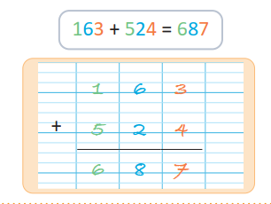
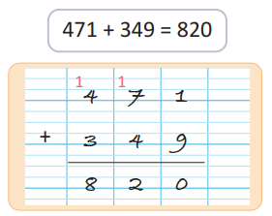
Dans cette séance on a vu comment poser et effectuer des additions avec ou sans retenue.
C
L’enseignant donne un rappel de la séance.
Voici les étapes pour poser et effectuer une addition :
1°/ Aligner les deux termes
2°/ Additionner les unités
3°/ Additionner les dizaines
4°/ Additionner les centaines
N’oublie pas les retenues.

Slide 39
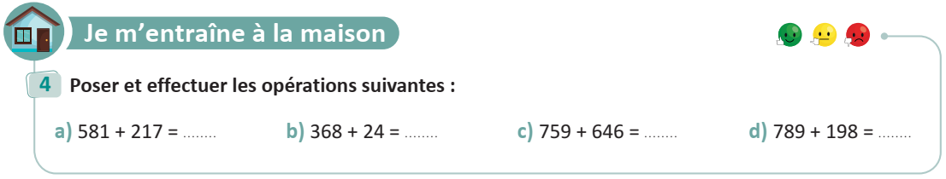
Voici l’exercice à faire à la maison pour la séance prochaine.
C
L’enseignant incite les élèves à faire l’exercice à la maison et clore la séance.

Slide 40

Fin de la séance

